Slide 1

数 字 逻 辑 电 路
数 字 逻 辑 电 路
朱正东
王今雨

Slide 2
2.2、组合逻辑电路的分析与设计
1、组合逻辑电路的分析
穷举法（真值表法）
逻辑表达式法
波形图法
2、组合逻辑电路的设计
组合逻辑电路设计步骤
设计举例

Slide 3
2.2.1 组合逻辑电路的分析
电路分析目的及分析过程：根据给定电路，分析该电路输出与输入之间的逻辑关系，得出电路的逻辑功能的描述，进而评估此电路的性能，还可进一步改进电路。
分析过程：①仔细观察逻辑电路图；②列出逻辑表达式，用代数法或卡诺图对其化简；③列出真值表或简化真值表，分析出电路实现的功能；④用文字描述电路实现的功能；⑤对电路的性能进行评价，必要时提出改进方案。
逻辑电路分为组合逻辑电路和时序逻辑电路两类。组合电路是不带反馈的电路，其特点为：电路输出仅取决于当时（前）的输入，而与过去的输入情况无关。

Slide 4
1）穷举法（从输入推输出）
穷举法的结果是真值表。即列出n个输入变量的所有2^{n}个输入组合，并根据每一个输入组合决定所有门的输出，逐级推出电路的输出，得到真值表。
例：分析如图 三输入一输出的逻辑电路。
x y z | F
0 0 0 0 0 1 0 1 0 0 1 1 1 0 0 1 0 1 1 1 0 1 1 1 | 0 1 1 0 0 1 0 1
x
≥1
y
1
&
z
≥1
F
1
&
1

Slide 5

2）逻辑代数法
根据电路逐级写出各门的输出表达式，直至写出
整个电路的输出逻辑表达式。例：
根据布尔代数进行表达式变换，如下：
= (xz) (yz) (xyz)
与非—与非式
x
≥1
y
1
&
z
≥1
F
1
&
上述表达式对应不同结构的逻辑电路。
1

Slide 6
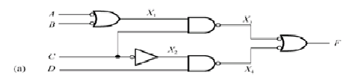
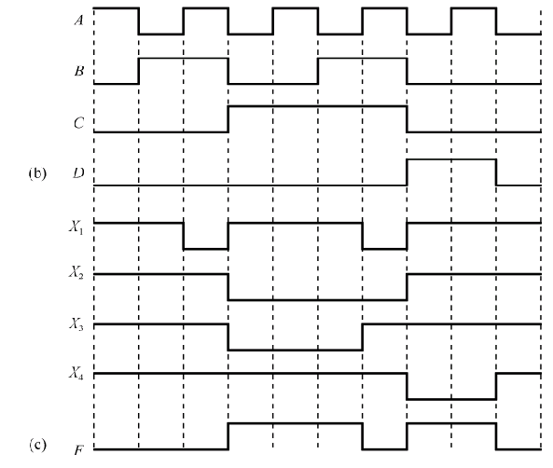
3）数字波形图分析法
这种方法是对逻辑门的所有输入变量施以输入波形，逐级画出各个门电路的输出波形，乃至画出最后的输出波形。
例，图（a）所示的逻辑电路有A、B、C、D四个变量，输入波形如图（b）所示。

Slide 7
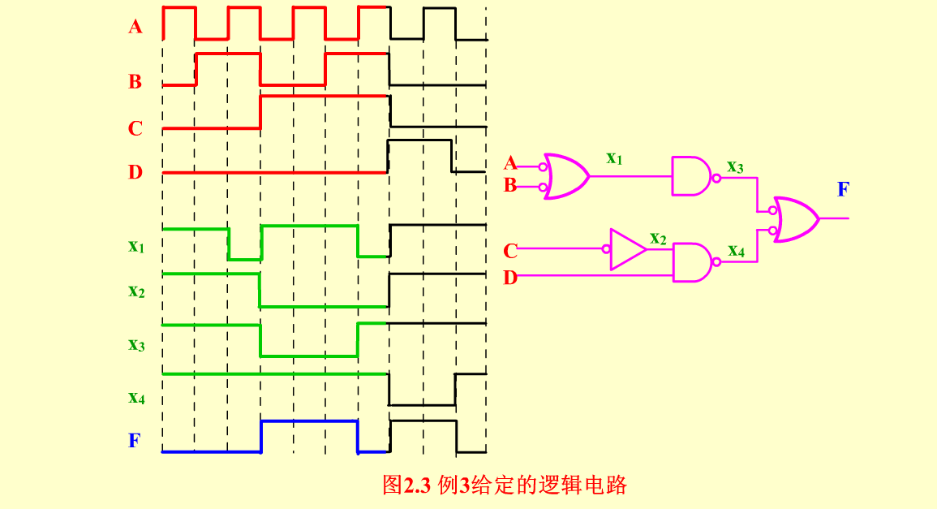
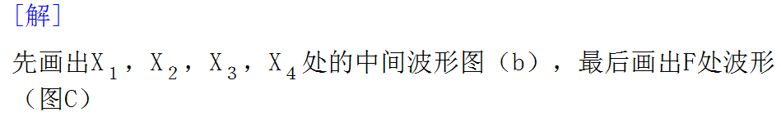

Slide 8
２.２.2 组合电路设计
目的：依逻辑功能，利用逻辑代数方法实现电路设计的一般步骤如下所示：
分析设计要求
确定输入、输出的变量；逻辑关系；有无d(无关项)
列出真值表
填入卡诺图进行化简
考虑设计约束
写出最简逻辑表达式
由卡诺图得到最简与或式
表达式变换
根据所选用门的类型；输入无反变量；有效级等。
画出电路逻辑图
要求（设计优化目标）：电路用最少的逻辑门（集成块）、最少的输入端数。

Slide 9
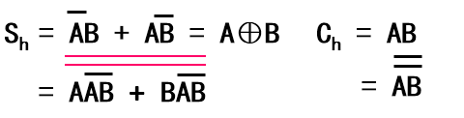
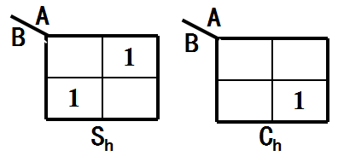
1）根据逻辑问题的描述写出逻辑表达式
（1）逻辑问题描述—真值表—逻辑表达式
例 设计一个二进制一位全加器。
半加器 Half-Adder
输入变量：加数A、被加数 B
输出函数：相加和S_{h}、进位C_{h}
&
A B | S_{h} C_{h}
0 0 0 1 1 0 1 1 | 0 0 1 0 1 0 0 1
A
&
&
S_{h}
B
&
&
C_{h}

Slide 10
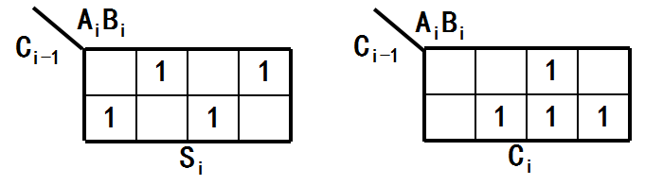
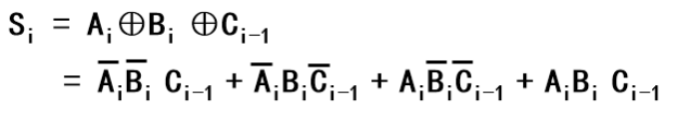

全加器Full-Adder
输入变量：加数 A_{i}、被加数 B_{i} 、来自低位的进位 C_{i-1}
输出函数：本位和 S_{i}、本位向高位的进位C_{i}
A_{i} B_{i} C_{i-1} | S_{i} C_{i}
0 0 0 0 0 1 0 1 0 0 1 1 1 0 0 1 0 1 1 1 0 1 1 1 | 0 0 1 0 1 0 0 1 1 0 0 1 0 1 1 1

Slide 11
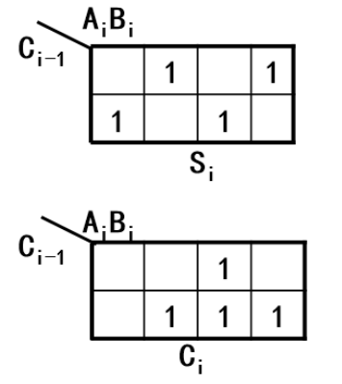

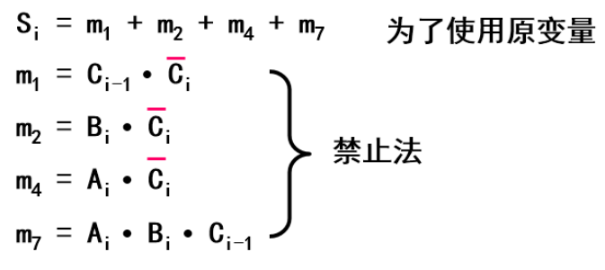
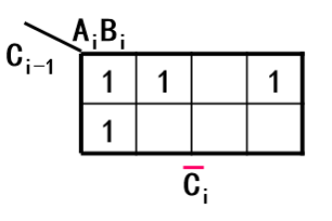
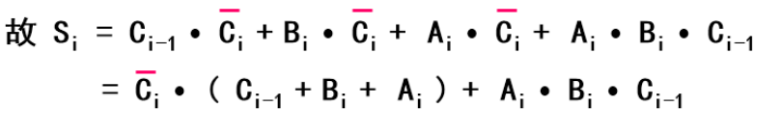
用“与或非”门实现全加器

Slide 12
用“与或非”门实现全加器
C_{i} = A_{i}B_{i} + A_{i} C_{i-1} + B_{i} C_{i-1}
S_{i} = C_{i} • ( C_{i-1} + B_{i} + A_{i} ) + A_{i} • B_{i} • C_{i-1}
C_{i}
S_{i}
≥1
&
≥1
&
此电路没有使用非门，但两个输出都是低有效！
A _{i} B _{i} C _{i-1}

Slide 13
设计例1：设计一个两位二进制数乘法器。
10:00:04
x₂x₁ y₂y₁ | z₄z₃z₂z₁
0 0 0 0 0 0 0 1 0 0 1 0 0 0 1 1 0 1 0 0 0 1 0 1 0 1 1 0 0 1 1 1 1 0 0 0 1 0 0 1 1 0 1 0 1 0 1 1 1 1 0 0 1 1 0 1 1 1 1 0 1 1 1 1 | 0 0 0 0 0 0 0 0 0 0 0 0 0 0 0 0 0 0 0 0 0 0 0 1 0 0 1 0 0 0 1 1 0 0 0 0 0 0 1 0 0 1 0 0 0 1 1 0 0 0 0 0 0 0 1 1 0 1 1 0 1 0 0 1
分析：输入变量 X = x₂x₁ Y = y₂y₁
输出变量 Z = z₄z₃z₂z₁
x₂x₁
y₂y₁
 |  | 1
 |  |  | 1
 |  | 1 | 1
z₄
z₃
 |  | 1 | 1
 | 1 |  | 1
 | 1 | 1
 | 1 | 1
 | 1 | 1
z₂
z₁
13

Slide 14
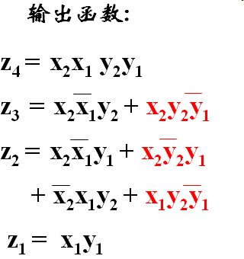
思考题：设计一个两位二进制数乘法器。
10:00:04
分析：输入变量 X = x₂x₁ Y = y₂y₁
输出变量 Z = z₄z₃z₂z₁
x₂x₁
y₂y₁
 |  | 1
 |  |  | 1
 |  | 1 | 1
z₄
z₃
 |  | 1 | 1
 | 1 |  | 1
 | 1 | 1
 | 1 | 1
 | 1 | 1
z₂
z₁
14

Slide 15
（2）逻辑问题描述—简化真值表—逻辑表达式
设计一个２位２进制正整数比较大小的电路－比较器 Comparators
输入变量：两个正整数 x = x₂x₁ ， y = y₂y₁
输出函数：三个比较结果F₁(x > y)，F₂(x < y)，F₃(x = y)
x₂ y₂ | x₁ y₁ | F₁ F₂ F₃
1 0 | d d | 1 0 0
0 1 | d d | 0 1 0
0 0 | 1 0 0 1 0 0 1 1 | 1 0 0 0 1 0 0 0 1 0 0 1
1 1 | 1 0 0 1 0 0 1 1 | 1 0 0 0 1 0 0 0 1 0 0 1
①根据先比较高位后
比较低位的原则，列出使
各函数为值为1的简化真值表：

Slide 16
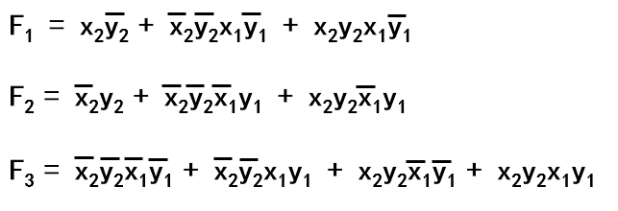
②由简化真值表直接写出逻辑表达式
x₂ y₂ | x₁ y₁ | F₁ F₂ F₃
1 0 | d d | 1 0 0
0 1 | d d | 0 1 0
0 0 | 1 0 0 1 0 0 1 1 | 1 0 0 0 1 0 0 0 1 0 0 1
1 1 | 1 0 0 1 0 0 1 1 | 1 0 0 0 1 0 0 0 1 0 0 1
x₂
x₁
比较
电路
F₁
y₂
F₂
y₁
F₃
逻辑电路图参见书P58图2.28（c）。

Slide 17
设计思考题： 码制转换电路
10:00:04
十进制数 | A B C D | Y₃Y₂Y₁Y₀
0 1 2 3 4 5 6 7 8 9 | 0 0 0 0 0 0 0 1 0 0 1 0 0 0 1 1 0 1 0 0 0 1 0 1 0 1 1 0 0 1 1 1 1 0 0 0 1 0 0 1 1 0 1 0 1 0 1 1 1 1 0 0 1 1 0 1 1 1 1 0 1 1 1 1 | 0 0 1 1 0 1 0 0 0 1 0 1 0 1 1 0 0 1 1 1 d d d d d d 1 0 0 0 1 0 0 1 1 0 1 0 1 0 1 1 1 1 0 0
例1 输入为2421码，用“ABCD”指代；
输出为余3码用“Y₃Y₂Y₁Y₀”指代。
分析过程：
第一步，列出真值表
17

Slide 18
第二步：按Y₃、Y₂、Y₁和Y₀分别填完卡诺图
10:00:04
AB
AB
A B C D | Y₃Y₂Y₁Y₀
0 0 0 0 0 0 0 1 0 0 1 0 0 0 1 1 0 1 0 0 0 1 0 1 0 1 1 0 0 1 1 1 1 0 0 0 1 0 0 1 1 0 1 0 1 0 1 1 1 1 0 0 1 1 0 1 1 1 1 0 1 1 1 1 | 0 0 1 1 0 1 0 0 0 1 0 1 0 1 1 0 0 1 1 1 d d d d d d 1 0 0 0 1 0 0 1 1 0 1 0 1 0 1 1 1 1 0 0
A B C D | Y₃Y₂Y₁Y₀
0 0 0 0 0 0 0 1 0 0 1 0 0 0 1 1 0 1 0 0 0 1 0 1 0 1 1 0 0 1 1 1 1 0 0 0 1 0 0 1 1 0 1 0 1 0 1 1 1 1 0 0 1 1 0 1 1 1 1 0 1 1 1 1 | 0 0 1 1 0 1 0 0 0 1 0 1 0 1 1 0 0 1 1 1 d d d d d d 1 0 0 0 1 0 0 1 1 0 1 0 1 0 1 1 1 1 0 0
A B C D | Y₃Y₂Y₁Y₀
0 0 0 0 0 0 0 1 0 0 1 0 0 0 1 1 0 1 0 0 0 1 0 1 0 1 1 0 0 1 1 1 1 0 0 0 1 0 0 1 1 0 1 0 1 0 1 1 1 1 0 0 1 1 0 1 1 1 1 0 1 1 1 1 | 0 0 1 1 0 1 0 0 0 1 0 1 0 1 1 0 0 1 1 1 d d d d d d 1 0 0 0 1 0 0 1 1 0 1 0 1 0 1 1 1 1 0 0
A B C D | Y₃Y₂Y₁Y₀
0 0 0 0 0 0 0 1 0 0 1 0 0 0 1 1 0 1 0 0 0 1 0 1 0 1 1 0 0 1 1 1 1 0 0 0 1 0 0 1 1 0 1 0 1 0 1 1 1 1 0 0 1 1 0 1 1 1 1 0 1 1 1 1 | 0 0 1 1 0 1 0 0 0 1 0 1 0 1 1 0 0 1 1 1 d d d d d d 1 0 0 0 1 0 0 1 1 0 1 0 1 0 1 1 1 1 0 0
A B C D | Y₃Y₂Y₁Y₀
0 0 0 0 0 0 0 1 0 0 1 0 0 0 1 1 0 1 0 0 0 1 0 1 0 1 1 0 0 1 1 1 1 0 0 0 1 0 0 1 1 0 1 0 1 0 1 1 1 1 0 0 1 1 0 1 1 1 1 0 1 1 1 1 | 0 0 1 1 0 1 0 0 0 1 0 1 0 1 1 0 0 1 1 1 d d d d d d 1 0 0 0 1 0 0 1 1 0 1 0 1 0 1 1 1 1 0 0
CD
CD
 |  |  | d
 | d |  | d
 | d
 | d |  | d
 |  | 1 | d
 | d | 1 | d
 | d | 1 | 1
 | d | 1 | d
 |  |  | d
 | d |  | d
 | d
 | d |  | d
 | 1 |  | d
1 | d |  | d
1 | d | 1
1 | d |  | d
Y₃
Y₂
AB
AB
CD
1 | 1 |  | d
 | d | 1 | d
1 | d
 | d | 1 | d
CD
 |  |  | d
 | d |  | d
 | d
 | d |  | d
 |  |  | d
 | d |  | d
 | d
 | d |  | d
1 | 1 | 1 | d
 | d |  | d
 | d
1 | d | 1 | d
Y₁
Y₀
18

Slide 19
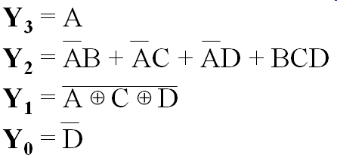
第三步：找出最小覆盖并写出最简表达式
10:00:04
AB
AB
AB
CD
 |  | 1 | d
 | d | 1 | d
 | d | 1 | 1
 | d | 1 | d
CD
 | 1 |  | d
1 | d |  | d
1 | d | 1
1 | d |  | d
CD
1 | 1 |  | d
 | d | 1 | d
1 | d
 | d | 1 | d
Y₃
Y₁
Y₂
AB
CD
1 | 1 | 1 | d
 | d |  | d
 | d
1 | d | 1 | d
Y₀
19

Slide 20
（3）逻辑问题描述—逻辑表达式
由逻辑问题描述直接写出逻辑表达式。
例 设计一个房间报警电路，如果：
①意外事件发生输入信号PANIC为逻辑状态1；
②使能输入信号ENABLE为1、出口标志输入信号EXITING为逻辑状态0、
房间没有加密信号(SECURE)；则报警输出信号ALARM为1。
如果：窗(WINDOW)、门(DOOR)及车库(GARAGE)都是逻辑状态1
则房间加密信号(SECURE)有效。
ALARM = PANIC + ENABLE • EXITING • SECURE
SECURE = WINDOW • DOOR • GARAGE
ALARM = PANIC + ENABLE • EXITING • (WINDOW • DOOR • GARAGE)

Slide 21
报警电路逻辑图
PANIC
ALARM
≥1
ENABLE
&
EXTING
1
WINDOW
SECURE
DOOR
&
1
GARAGE

Slide 22
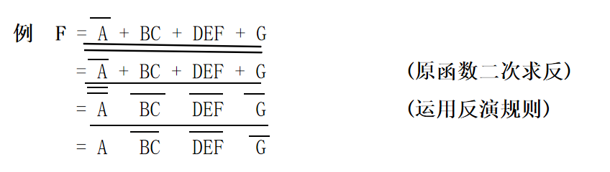
2）逻辑电路的变换
为了提高电路的速度，提高器件的利用率，从而减少IC的数量、也为了减少外部的连接线和提高电路的可靠性，需要对从逻辑表达式直接画出的逻辑电路图进行变换，尽可能使其用同一类型的输出端带非的门来实现。
（1）“与—或”电路变换为“与非—与非”电路

Slide 23
对应的二个不同的电路如下：
F = A + BC + DEF + G
= A BC DEF G
A
A
1
B
&
≥1
F
B
C
C
&
≥1
F
D
D
E
E
&
&
F
F
G
G
1

Slide 24
（2）“或—与”电路变换为“或非—或非”电路
例 F = (A + B)(C + D)(E + F + G)
= (A + B)(C + D)(E + F + G) (原函数二次求反)
= (A + B)+(C + D)+(E + F + G) (运用反演规则)
= (A + B)• (C + D)•(E + F + G) (运用反演规则)
A
≥1
A
≥1
B
B
C
&
F
C
&
F
≥1
≥1
D
D
E
E
F
≥1
F
≥1
G
G

Slide 25
（3）“与—或”电路变换为“与或非”电路
例 F = AC + AB (a)
= AC + AB (原函数二次求反) (b)
F = AC + AB (运用反演规则)
= (A + C)(A + B)
= AB + AC
A
B
&
1
≥1
F
F = AB + AC ( c )
C
( c )
A
A
&
B
B
1
1
≥1
F
&
1
1
≥1
1
F
C
&
C
1
(a)
1
(b)

Slide 26
（4）减少集成块的数量 Reduce the Numbers of IC
小规模门电路SSI是把几个相同的门封装在同一个集成块中，在逻辑电路中使用的SSI的数目越少，则电路的印刷电路扳的面积、功耗、总成本越小，而可靠性越高。
所以，减少SSI的数目是化简的最终目标。
在实际应用中，对SSI的计算与分立元件的计算不一样。

Slide 27
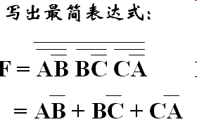
分析例1：分析如图逻辑电路。
A
&
&
B
&
&
F
&
&
C
&
从表达式直接看不出明确的逻辑关系，再通过真值表来分析：
A B C | F
0 0 0 0 0 1 0 1 0 0 1 1 1 0 0 1 0 1 1 1 0 1 1 1 | 0 1 1 1 1 1 1 0
有三个门表示不规范
从真值表可以得出：
这是一个判三变量非一致电路。
Notes:
2025/3/12
27
前三个与非门画的不规范。

Slide 28
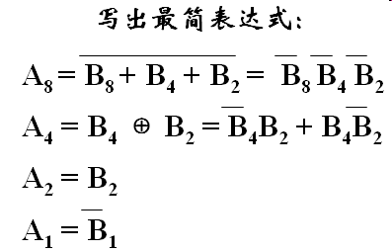
分析例2：分析图示电路。
通过真值表来分析：
B₈ B₄ B₂ B₁ | A₈ A₄ A₂ A₁
0 0 0 0 0 0 0 1 0 0 1 0 0 0 1 1 0 1 0 0 0 1 0 1 0 1 1 0 0 1 1 1 1 0 0 0 1 0 0 1 1 0 1 0 1 0 1 1 1 1 0 0 1 1 0 1 1 1 1 0 1 1 1 1 | 1 0 0 1 1 0 0 0 0 1 1 1 0 1 1 0 0 1 0 1 0 1 0 0 0 0 1 1 0 0 1 0 0 0 0 1 0 0 0 0 0 1 1 1 0 1 1 0 0 1 0 1 0 1 0 0 0 0 1 1 0 0 1 0
B₈ B₄ B₂ B₁ | A₈ A₄ A₂ A₁
0 0 0 0 0 0 0 1 0 0 1 0 0 0 1 1 0 1 0 0 0 1 0 1 0 1 1 0 0 1 1 1 1 0 0 0 1 0 0 1 1 0 1 0 1 0 1 1 1 1 0 0 1 1 0 1 1 1 1 0 1 1 1 1
B₈
≥1
A₈
1 1 0 0 0 0 0 0 0 0 0 0 0 0 0 0
0 0 1 1 1 1 0 0 0 0 1 1 1 1 0 0
0 0 1 1 0 0 1 1 0 0 1 1 0 0 1 1
1 0 1 0 1 0 1 0 1 0 1 0 1 0 1 0
B₄
A₄
=1
B₂
A₂
B₁
1
A₁
这是一个BCD码对9变补器。

Slide 29
分析例3：分析如图逻辑电路。
1. 写出最简表达式：
x₃(MSB)
y₀ = x₀
y₁ = x₁⊕x₀
y₂ = x₂⊕(x₁+ y₁)
= x₂⊕(x₁+ x₁⊕ x₀)
= x₂⊕(x₁+ x₀)
y₃ = x₃⊕(x₂+ y₂)
= x₃⊕(x₂+ x₂⊕(x₁+ x₀))
= x₃⊕(x₂+ x₁+ x₀)
y₃
=1
≥1
x₂
=1
y₂
≥1
x₁
=1
y₁
y₀
x₀(LSB)
LSB: Least Significant Bit
MSB: Most Significant Bit
Notes:
2025/3/12
29
最低有效位 (LSB: Least Significant Bit) ；最高有效位（ MSB ：Most Significant Bit），

Slide 30
3. 通过真值表来分析：
10:00:04
2. 函数最简表达式：
x₃x₂x₁x₀ | y₃y₂y₁y₀
0 0 0 0 0 0 0 1 0 0 1 0 0 0 1 1 0 1 0 0 0 1 0 1 0 1 1 0 0 1 1 1 1 0 0 0 1 0 0 1 1 0 1 0 1 0 1 1 1 1 0 0 1 1 0 1 1 1 1 0 1 1 1 1
y₀ = x₀
y₁ = x₁⊕x₀
y₂ = x₂⊕(x₁+ x₀)
y₃ = x₃⊕(x₂+ x₁+ x₀)
0 1 1 1 1 1 1 1 1 0 0 0 0 0 0 0
0 1 1 1 1 0 0 0 0 1 1 1 1 0 0 0
0 1 1 0 0 1 1 0 0 1 1 0 0 1 1 0
0 1 0 1 0 1 0 1 0 1 0 1 0 1 0 1
结论：
这是一个四位二进制变补器，也称16变补器。
30

Slide 31
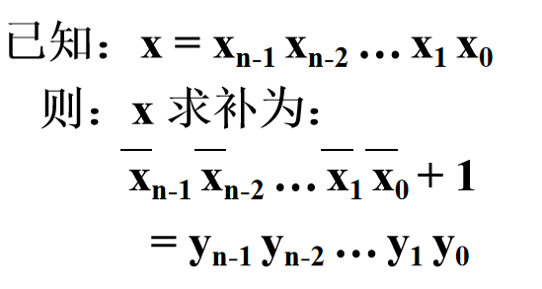
10:00:04
2. 函数最简表达式：
y₀ = x₀
y₁ = x₁ ⊕x₀
y₂ = x₂ ⊕(x₁+ x₀)
y₃ = x₃ ⊕(x₂+ x₁+ x₀)
变补的规律是：
从数值位的最低位开始进行逻辑转换！
y_{i} = x_{i} ⊕(x_{i-1}+ y_{i-1})
y_{i} = x_{i} ⊕(x_{i-1}+ x_{i-2} … + x₁+ x₀)
31

Slide 32
设计例2：血液配型判别器。
10:00:04
分析：
输入变量： 输血者血型 A_{i}、 B_{i}、 AB_{i} 、 O_{i}
受血者血型 A_{o}、 B_{o}、AB_{o} 、O_{o}
输出变量： 配血成功 F
输血者血型
受血者血型
O_{i}
O_{o}
A_{i}
A_{o}
B_{i}
B_{o}
AB_{i}
AB_{o}
F = O_{i} + A_{i} (A_{o}+ AB_{o}) + B_{i} (B_{o}+ AB_{o}) + AB_{i} AB_{o}
32

Slide 33
设计思考题：开关控制电路
10:00:04
某一集体宿舍，共住有8人，共用一套照明设施，每人床头都有一个控制开关，要求每按动开关一下，就改变一次灯的状态(即亮→灭、灭→亮)。试设计出此灯控开关电路。
分析：输入变量K₀、K₁、 K₂、 K₃、 K₄、 K₅、 K₆和 K₇
输出变量 F
设开关初态F = 0 ，当K₀K₁ K₂ K₃ K₄ K₅ K₆K₇ 均为状态 0
可以从四变量输入分析入手，找出生成输出函数的特征和规律。
33

Slide 34
10:00:04
Verilog HDL程序基本结构
模块 module 基本描述单位
一个模块可以包含整个设计模型或者设计模型的一部分
每个模块实现特定功能
使用一个或多个模块对数字电路建模
34

Slide 35
10:00:04
Verilog HDL程序基本结构
35

Slide 36
10:00:04
Verilog HDL程序基本结构
在一个模块中可以使用包含连续赋值语句、always语句、initial语句和结构化描述方式，并且这些描述方式在程序中排列的先后顺序是任意的
Verilog模块定义语句中，除了endmodule语句外，每个语句后必须有分号
注释：//… 单行
/*…*/ 多行
36

Slide 37
Verilog HDL程序结构
10:00:04
例1 一位半加器门级电路描述
37

Slide 38
Verilog HDL程序结构
10:00:04
同一电路，尤其是组合逻辑电路可以采用多种不同的方式描述电路结构，其逻辑功能不变。
38

Slide 39
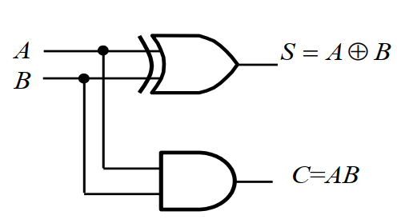
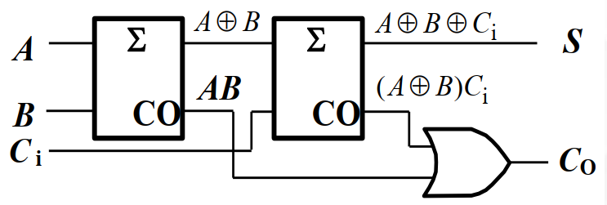
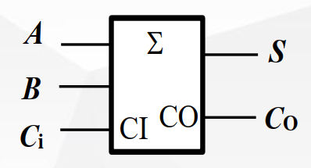
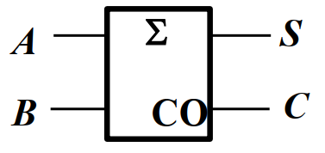
Verilog HDL程序结构
10:00:04
半加器与全加器
39

Slide 40
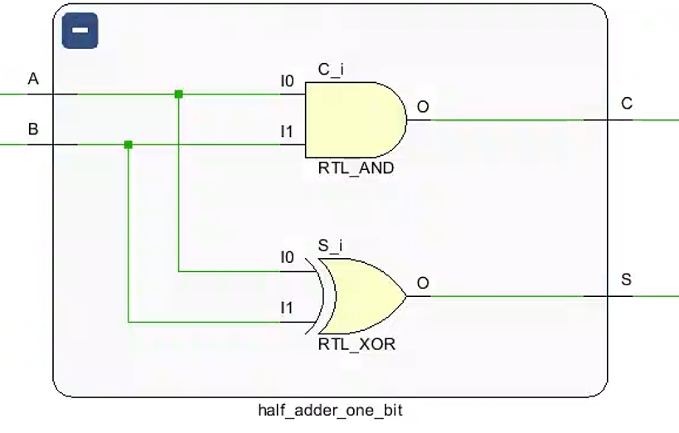
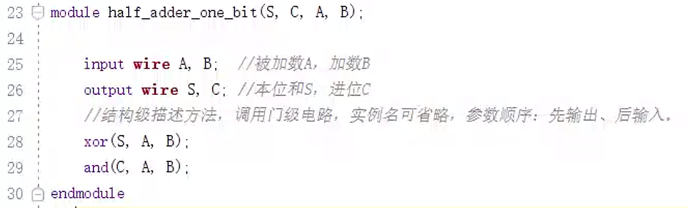
Verilog HDL程序结构
11:06:00
//******* 一位半加器 ********
40

Slide 41
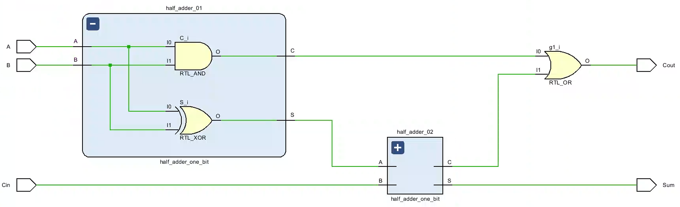
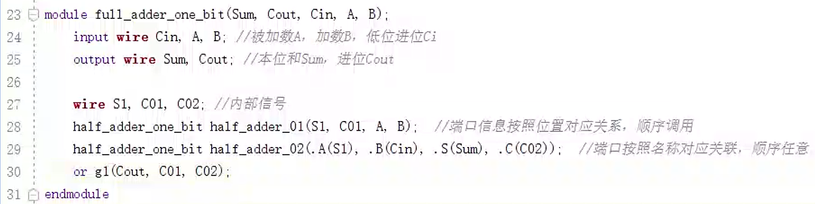
Verilog HDL程序结构
11:06:00
//******* 一位全加器 ********
41

Slide 42
Verilog HDL程序结构
10:00:04
模块引用
module_name instance_name（ port_associations）；
子模块名
父、子模块端口的关联方式
实例引用名
位置关联法: 父模块与子模块的端口按照位置（即端口排 列次序）对应关联；
fulladder U0_FA (S[0],C0,A[0],B[0],C_1);
名称关联法:父模块与子模块之间的端口直接通过名称建立 连接关系，不需要考虑端口的排列次序
halfadder HA1 (.A(A),.B(B),.S(S1),.C(D1));
42

Slide 43
本章作业2.1,2.2,2.3,2.4,2.5(2),2.7,2.9,2.11,
2.12,2.13,2.14,2.15
2.18,2.19

